Slide 1
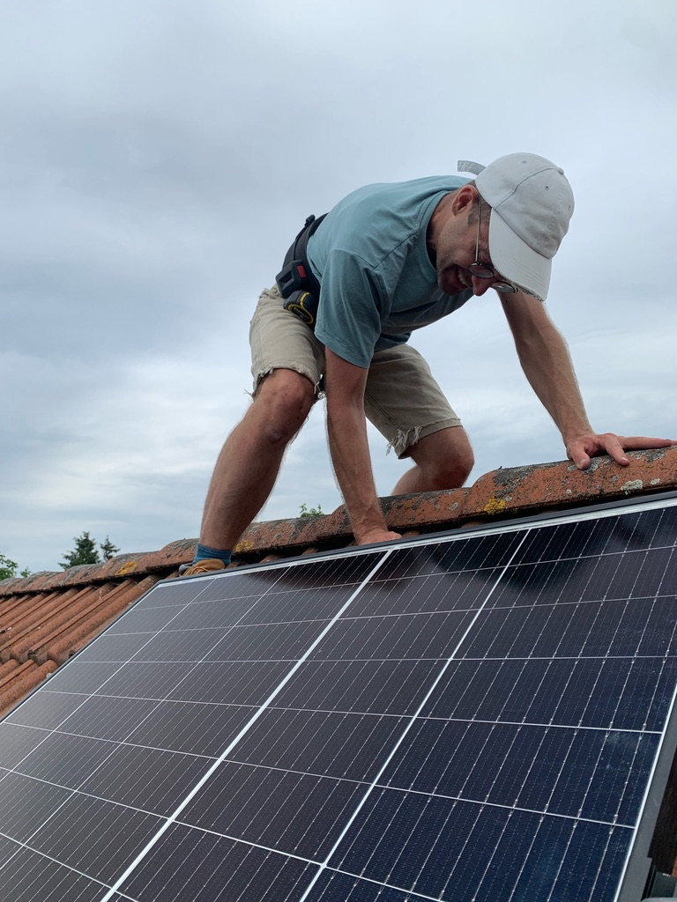
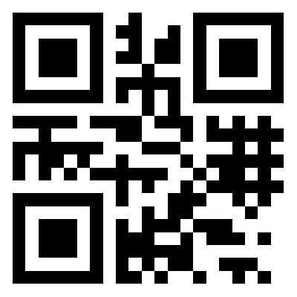


WINDGELD· BRANDENBURG
Energiewende –
Und was haben die Dörfer davon?
Eine Recherche zur Kommunalen Teilhabe in Deutschland
Unterstützt von
Fabian Dietrich · windgeld.de
icke@fabiandietrich.de
Notes:
ERZÄHLEN (vor dieser Folie): Wer bin ich, wo komme ich her?

Slide 2
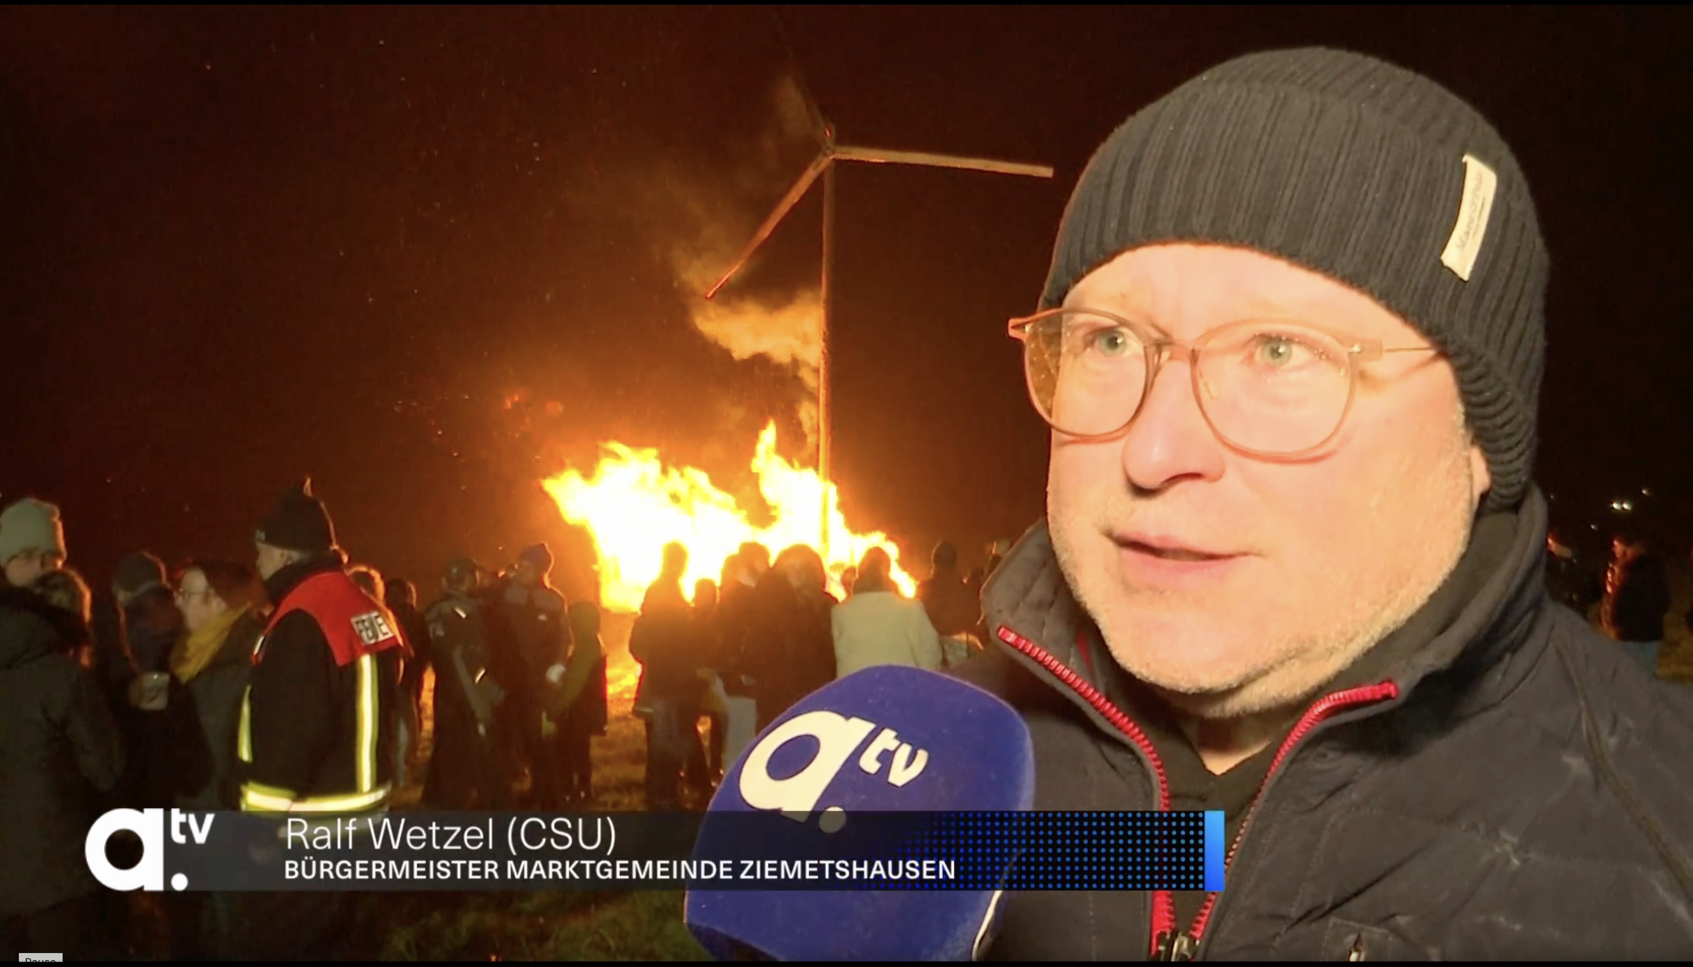
AKZEPTANZ VOR ORT
Stadt vs. Land
»Der Strom fließt in Großstädte und an Großverbraucher…Im Endeffekt wird hier nur unser Land als Standort gewünscht.«
Ralf Wetzel (CSU)
Bürgermeister Ziemetshausen / 17.3.2025

Slide 3
Beispiel 5,5 MW Windrad in Brandenburg
Was ein Windrad lokal erwirtschaftet
Betreibergewinne
154.400 € · 58,3 %
Grundstückspacht
50.300 € · 19,0 %
264.700 €
Wartungsdienstleister
14.600 € · 5,5 %
Wertschöpfung / Jahr
Bundesgesetz komm. Teilhabe (§6 EEG)
35.400 € · 13,4 %
Windeuro (BbGWindAbgG)
10.000 € · 3,8 %
Quelle: Steven Salecki / IÖW / Fabian Dietrich

Slide 4
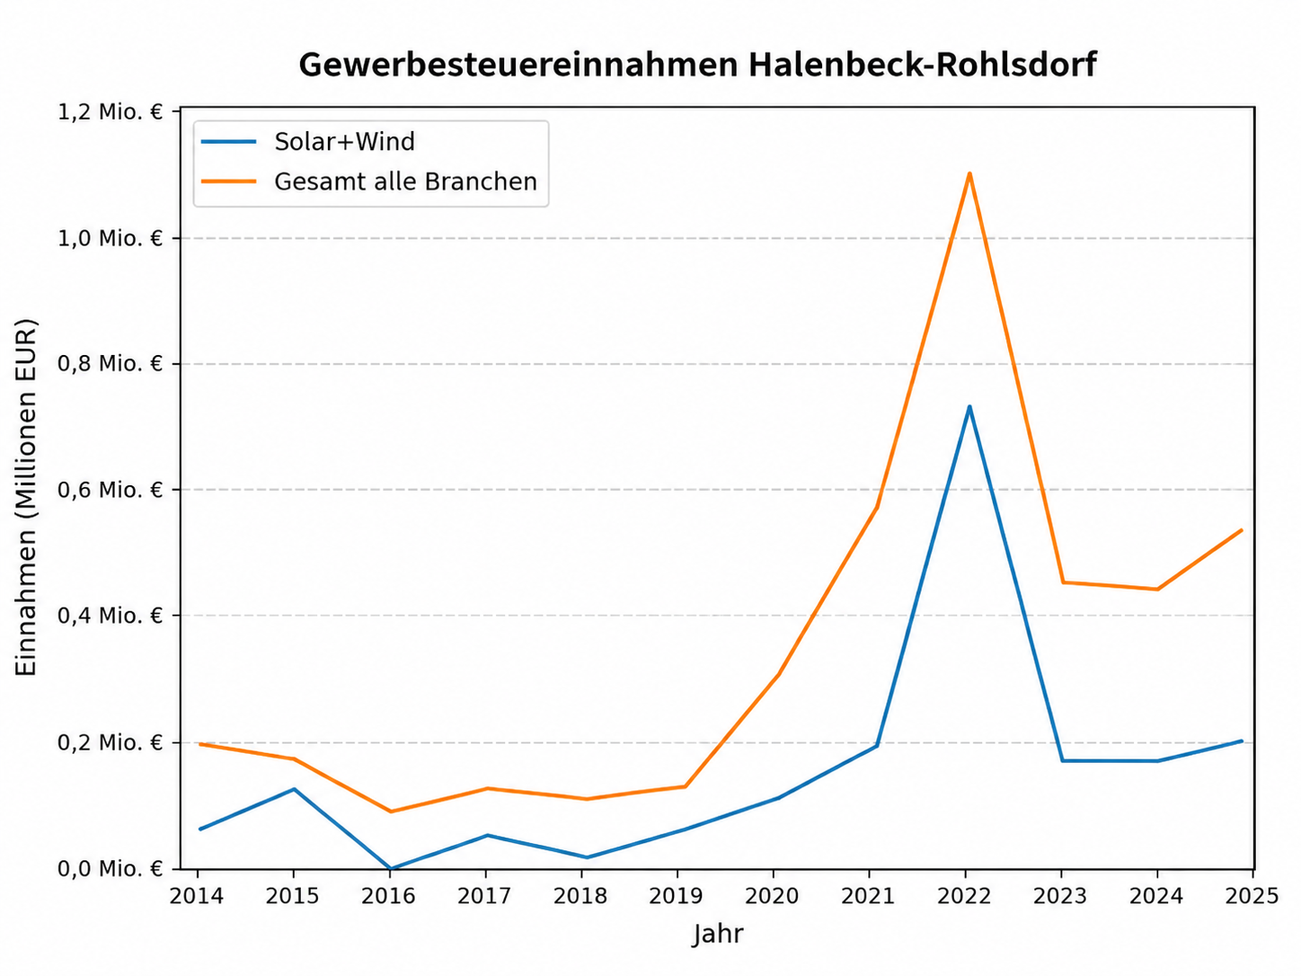
ERFOLGSGESCHICHTE GEWERBESTEUER - AUCH MAL EINE ERZÄHLUNG WERT
Halenbeck-Rohlsdorf, Prignitz
500
Einwohner in der Prignitz
≈ 1,1 Mio €
Gewerbesteuer-Spitze 2022 —
Solar + Wind
Quelle: Amt Meyenburg

Slide 5
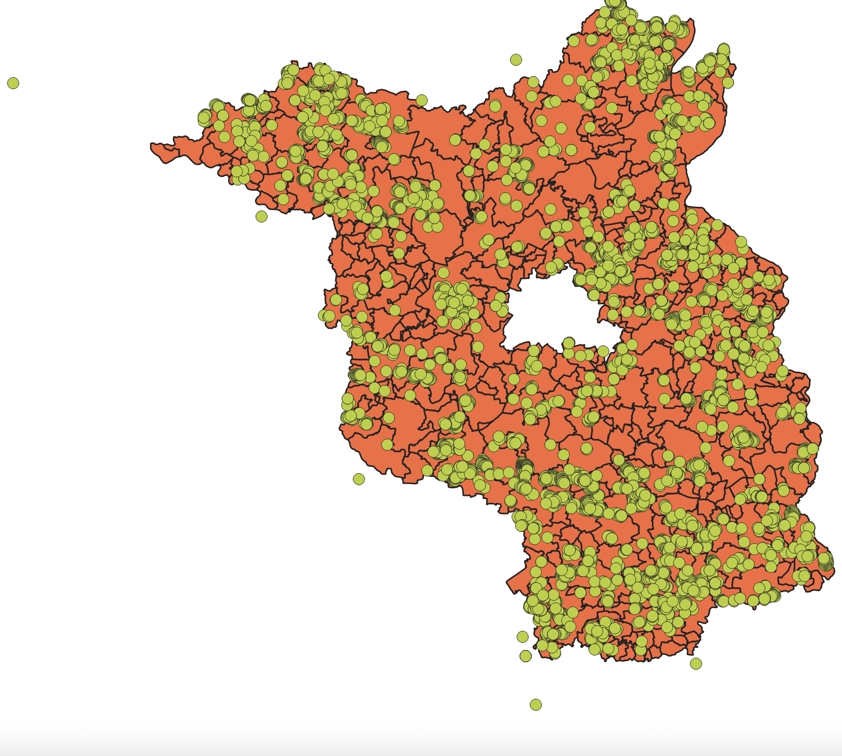
Testfall Brandenburg
Zwei Beteiligungsgesetze — ein Problem
Windeuro (BbgWindAbgG)
VERPFLICHTEND · SEIT 2019
10.000 € je Windrad an Gemeinden (3km Umkreis)
Strafen bis 100.000 € für Betreiber -> aber 0 Kontrollen seit 2019!
Zweckbindung und Pflicht, Einwohner zu informieren
§6 EEG
FREIWILLIG · SEIT 2021 (UPDATE 2023)
Bis 0,2 ct/kWh an die Gemeinden im 2,5km Umkreis — aber freiwillig
Potenzial: 230 Mio €/Jahr + 380 Mio € rückwirkend
Niemand weiß, was wirklich gezahlt wird
Wind- & Solaranlagen in Brandenburg. Quelle: MaStR/ Eigene Berechnung
Notes:
ERZÄHLEN davor: Warum Brandenburg? — danach: Zeitdruck wegen neuem Gesetz.

Slide 6

DER (0FFENBAR) EINZIGE WEG ZU DEN ZAHLEN
»Es sieht aus, als wolltest du 420 Presseanfragen auf einmal verschicken. Soll ich dir helfen?«

Slide 7
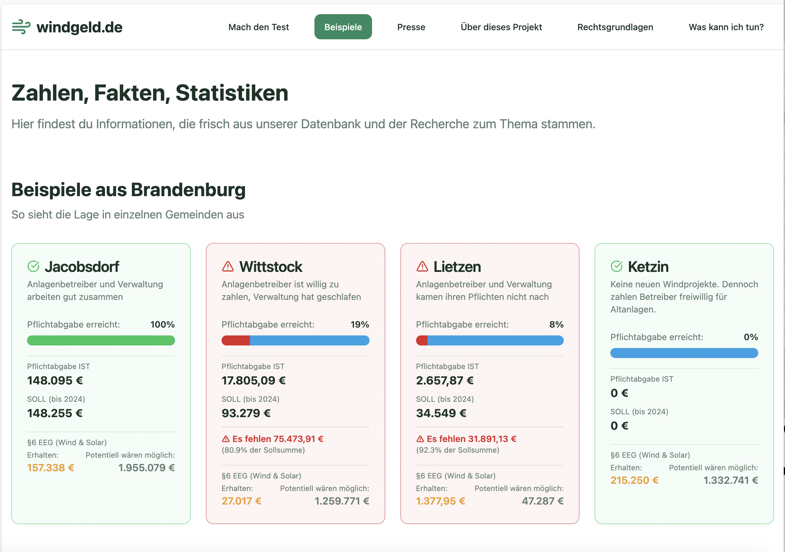

Slide 8
»Watt nu?«
— Sachbearbeiterin eines Brandenburger Amts,
als sie erfährt, dass ihre Gemeinde viel zu wenig Geld bekommt.

Slide 9
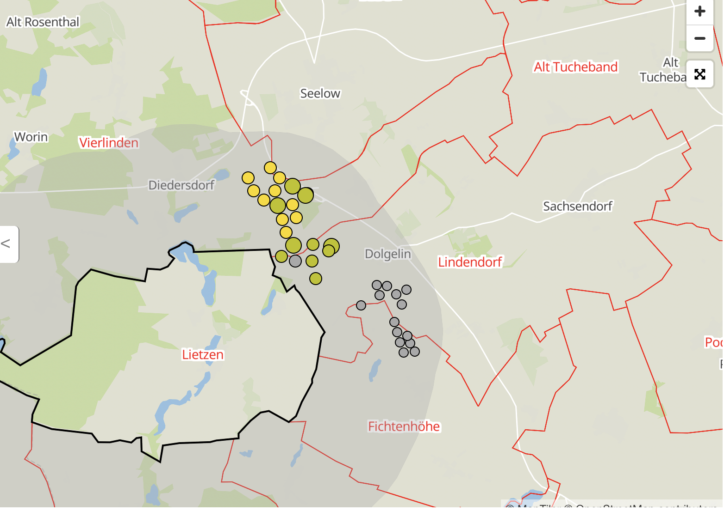
ES KÖNNTE ALLES SO EINFACH SEIN (MIT GUTEN DATEN)
Wie man Betreiber findet, die nicht zahlen
1
Soll-Zahlen ermitteln
Was müsste die Gemeinde nach dem BbgWindAbgG bekommen?
2
Ist-Zahlen recherchieren
Presseanfragen an die Verwaltungen — was wurde tatsächlich gezahlt?
3
Firma identifizieren
Betreiber je Anlage über Handelsregister oder Web ermitteln — und konfrontieren.
Windräder im Kartentool der FA Wind Solar

Slide 10

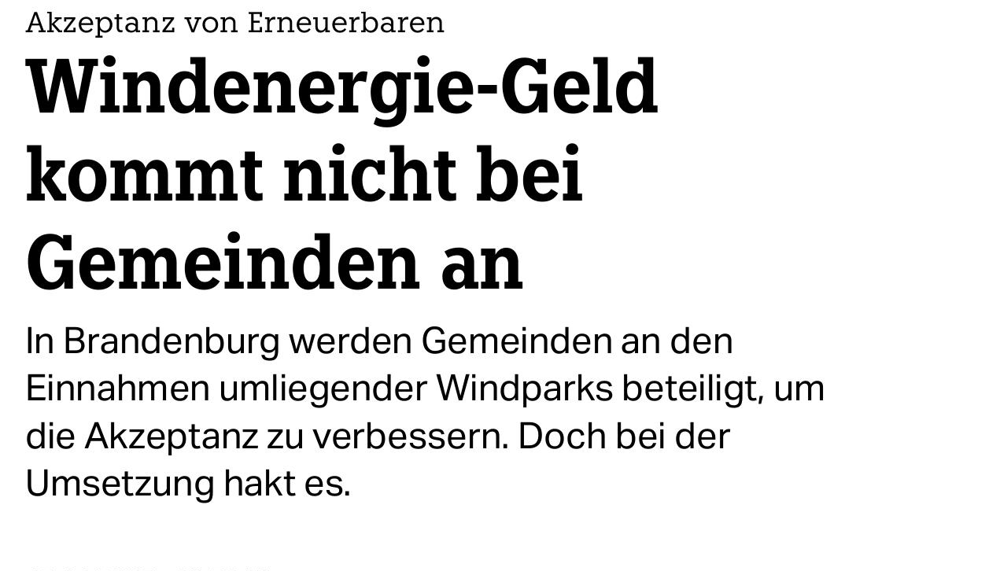
Veröffentlichung
Danke, ❤️ taz ❤️
Erschienen am 19.11.2025 · taz.de

Slide 11
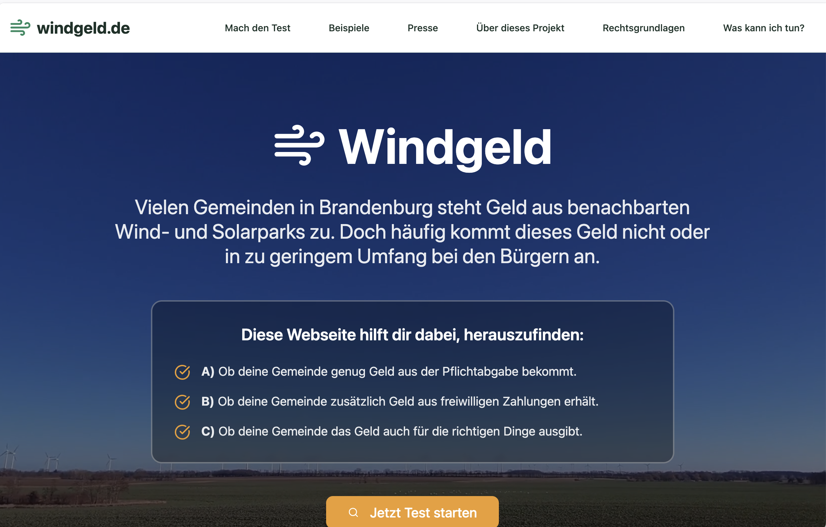
AUS RECHERCHE WIRD DATENPORTAL
windgeld.de — Infos zu den Leuten bringen

Slide 12
FÜR DAS NÄCHSTE PROJEKT
Was ich bei einem Deutschland-Projekt anders machen würde
Gute Filter sparen Arbeit
1
2
Mahnwesen automatisieren
3.000 statt 10.000 Gemeinden anfragen
3
Zahlungsfristen der Betreiber einplanen
4
Im Team arbeiten
5
Weniger Fragen stellen. Dafür aber bessere
6
Presserechte direkt in erster Mail anzeigen

